Slide 1
Муниципальное автономное дошкольное образовательное учреждение детский сад №10 «Солнышко»
Краткосрочный проект
во второй группе раннего развития №9
«Зимушка-зима»
Воспитатели:
Чувашева Ирина Сергеевна
Реченко Лада Игоревна
2021

Slide 2
Паспорт проекта:
Цель проекта:
Формирование представлений о зиме как о времени года, о зимних праздниках и забавах. Развитие познавательных, исследовательских и творческих способностей детей в процессе реализации проекта «Зимушка – зима»
Задачи проекта:
Воспитывать любовь к русской зиме.
Развивать мелкую моторику рук.
Развивать художественное творчество детей.
Дать детям представление о зиме, о её признаках, о сезонных изменениях в природе, связанных с зимним периодом.
Расширять знания детей о жизни птиц (перелётных и зимующих), животных в зимнее время года;
Учить изображать зимнюю природу, пользоваться разными изобразительными материалами, рисовать нетрадиционными техниками;
Обогатить и активизировать словарь детей по теме проекта;
Создавать условия для совместной творческой деятельности (ребенок, родитель, воспитатель);
Воспитывать бережное отношение к природе, желание заботится о птицах и животных;
Воспитывать у детей умение любоваться зимней природой, чувствовать ее красоту.

Slide 3
Вид проекта: Познавательно - творческий.
Продолжительность: Краткосрочный (Декабрь)
Участники проекта: воспитатели, дети младшей группы, родители.
Актуальность:
Дети раннего возраста, сталкиваясь с зимой впервые, испытывают колоссальный восторг, не задумываясь о природе в целом.
Мы считаем, что у детей не достаточно сформированы представление о зиме, о природе, о чувствах любви и бережного отношения к ней, об умении любоваться красотами природы.
Воспитание бережного отношение к живой и неживой природе возможно тогда, когда дети получат элементарные представления о ней.
Исходя из этого, я предполагаю, что данный проект позволяет в условиях образовательного процесса в ДОУ расширить, обогатить, систематизировать и творчески применить знания детей о сезонных изменениях в зимнее время года. А так же расширить знания детей о зимних развлечениях.
Зимняя атмосфера по-настоящему волшебная, каждое событие дети воспринимают как чудо: идет снег, пестрый красивый снегирь сидит на ветке, морозный узор на стекле, свежий запах ели и мороза, а этот яркий блеск мишуры и игрушек на елке…Всё это радует и завораживает.

Slide 4
План реализации проекта:
I этап: подготовительный
Определение уровня знаний у детей по теме «Зима пришла»
Создание необходимых условий для реализации проекта
Перспективное планирование проекта
Подбор необходимой литературы по данной теме
Наглядный иллюстративный материал по теме проекта; картины, иллюстрации, репродукции картин с зимними пейзажами;
Подбор пословиц, поговорок, загадок о зиме;
Альбом для рассматривания «Зима»;
Приготовление материалов для художественного творчества;
Подбор аудиозаписей;
Подбор дидактических игр;
Сотрудничество с родителями :
Оформление папки - передвижки для родителей «Зима пришла»
Консультации для родителей по теме проекта.
Предложить родителям сделать совместно поделку к Новому Году
Посмотреть мультфильмы с зимней тематикой
Совместно с родителями на прогулке повесить кормушки и покормить птиц
Игры:
Дидактическая игра «Варежки»
Дидактическая игра «Новогодние игрушки»
Дидактическая игра «Одень куклу на прогулку»

Slide 5
Планирование совместной образовательной деятельности:
Рисование по теме «Зимушка-Зима»
Чтение художественной литературы, в которой говорится о зиме
Беседы «Что такое снег», «Как живут птицы зимой»
Рассматривание иллюстраций по теме «Зимушка-зима»
Лепка елочных украшений
II этап: Основной этап
Образовательные области | Виды детской деятельности
Физическое развитие | Физ.минутка: «Идем гулять в парк» Пальчиковая гимнастика: «Зима», «Зимняя гимнастика» Подвижные игры: Собираем снежки в корзину
Познавательное развитие | Беседы: «Что такое снег», «Кормушка для птиц» Дидактические игры: «Одень куклу на прогулку», «Новогодние игрушки», «Варежки»
Речевое развитие | Дидактические игры: «Одень куклу на прогулку», «Новогодние игрушки», «Варежки» Чтение художественной литературы: «Лисичка сестричка и серый волк», «Ёлка», «Подарки для снегурочки», «Рукавичка» Разучивание песенок: «Расскажи Снегурочка», «В лесу родилась ёлочка», «Маленькой ёлочке холодно зимой»
Социально-коммуникативное развитие | Разучивание песенок: «Расскажи Снегурочка», «В лесу родилась ёлочка», «Маленькой ёлочке холодно зимой» Дидактические игры: «Новогодние игрушки», «Варежки»
Художественно-эстетическое развитие | Рисование: «снежные комочки», «деревья на нашем участке», «Ёлочка» Лепка: «Мандарины и апельсины»
III этап: Заключительный
Речевое творчество детей
Выставка: продукты детской творческой деятельности (рисунки, коллажи)
Совместные работы детей и родителей (поделки)

Slide 6
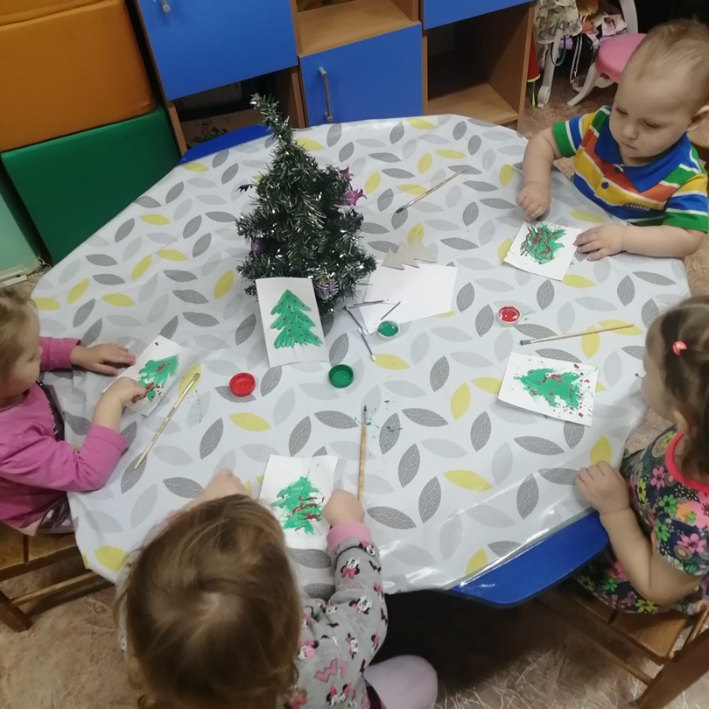
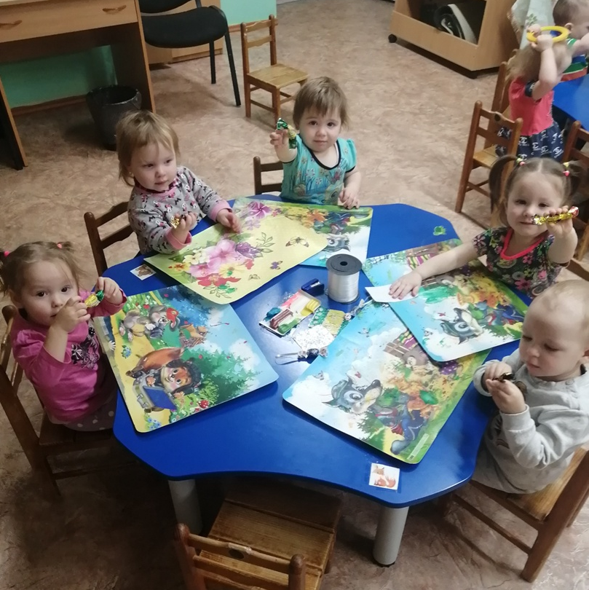
Наши занятия
Лепим украшение для ёлочки «Конфетка»
Рисуем нашу Ёлочку

Slide 7
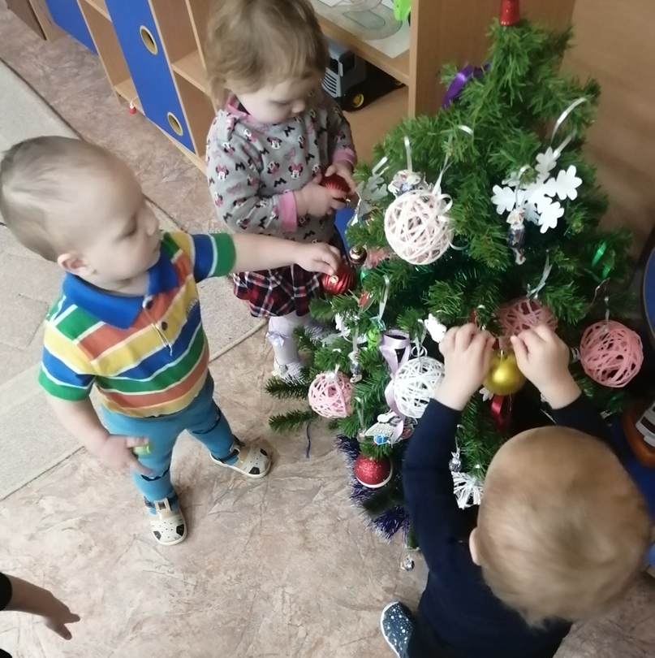
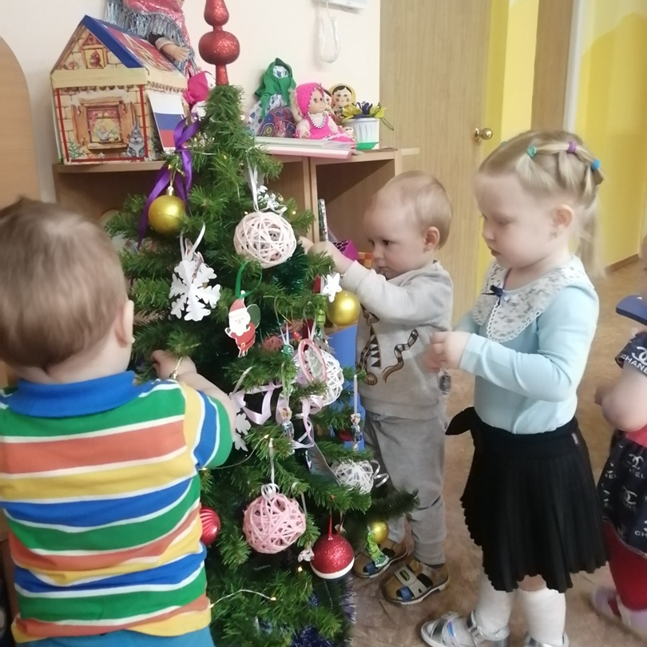
Украшаем нашу Новогоднюю ёлочку слепленными своими руками конфетками

Slide 8
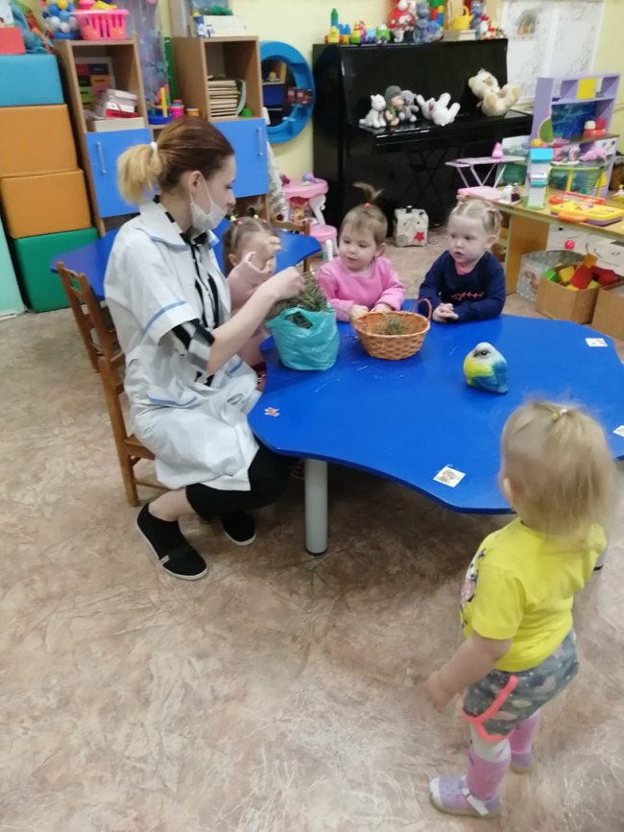
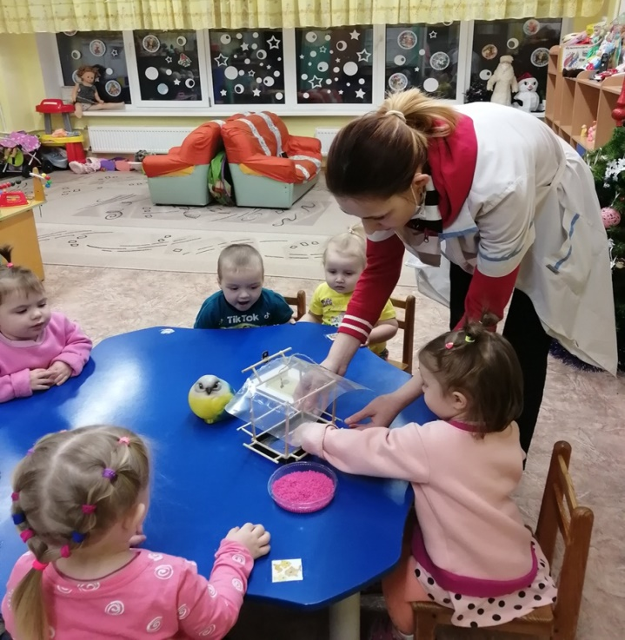
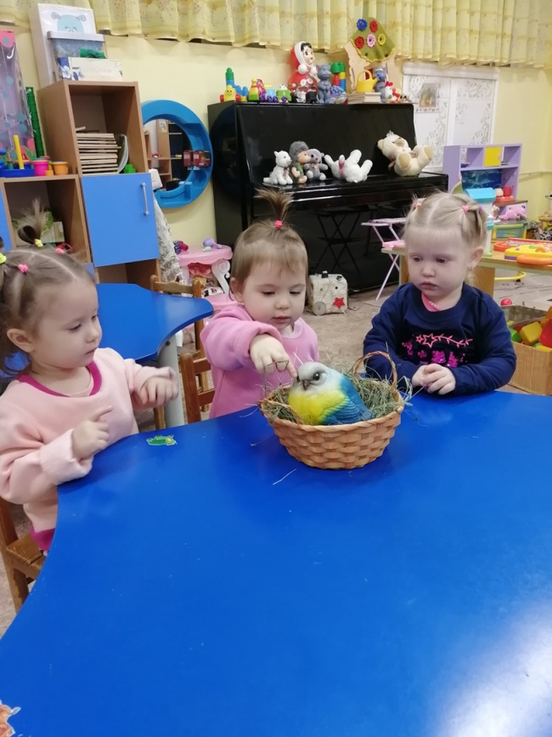
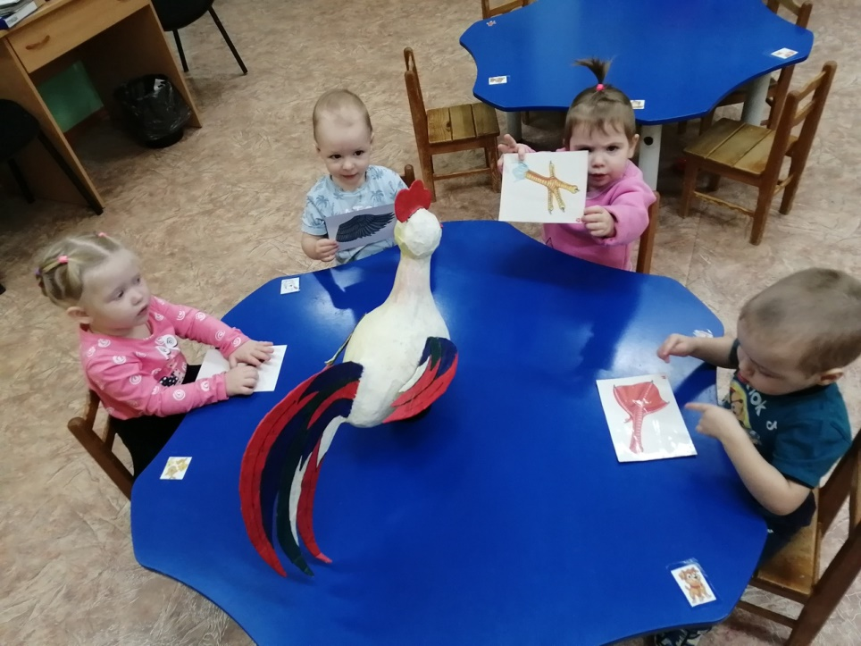
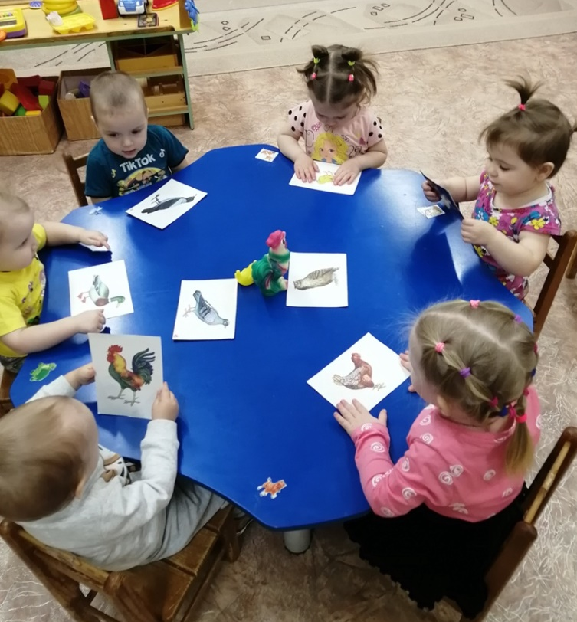
Беседа о птицах и помощи птицам в зимнее время

Slide 9
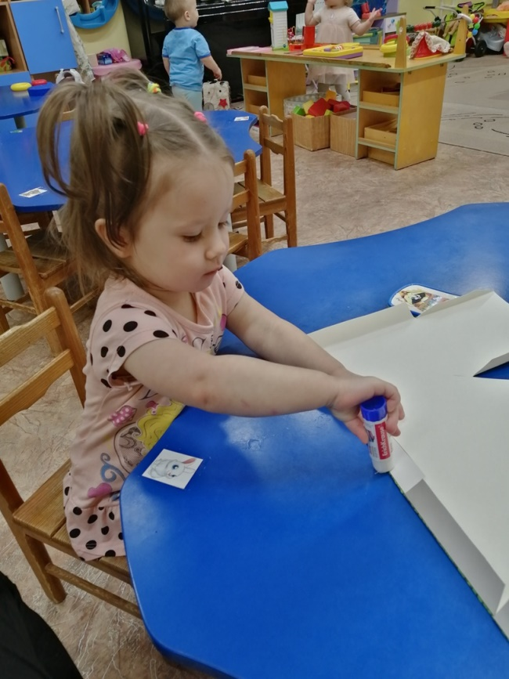
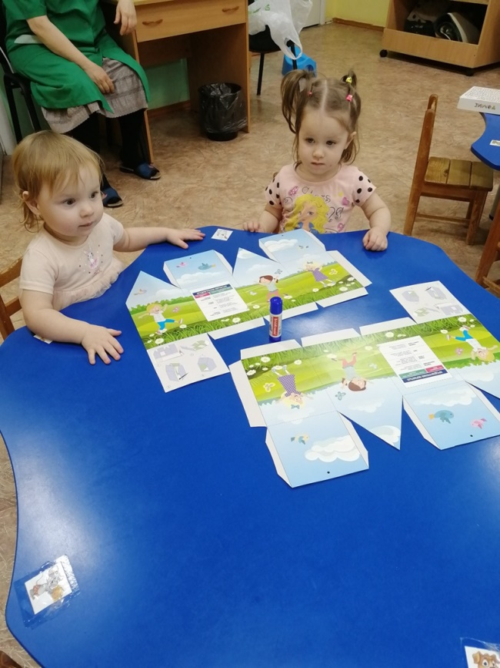
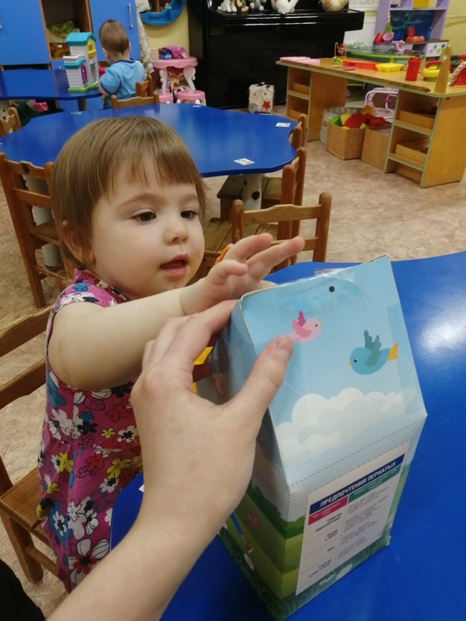
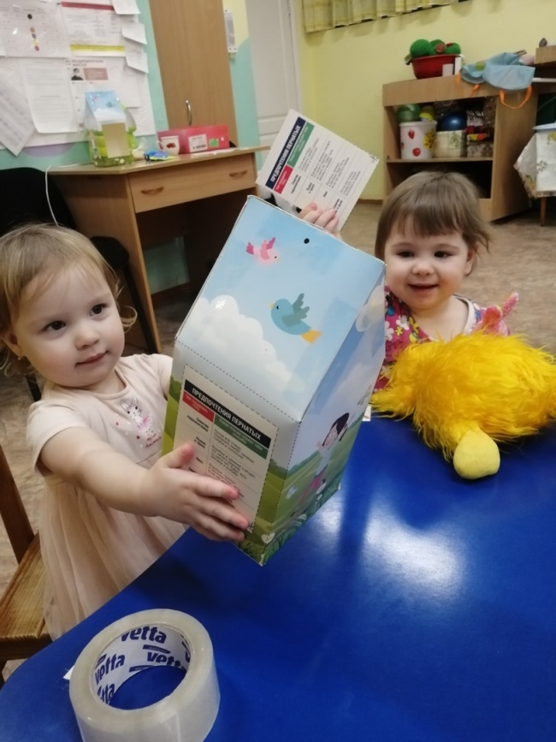
Беседа о птицах и помощи птицам в зимнее время
Делаем кормушки

Slide 10
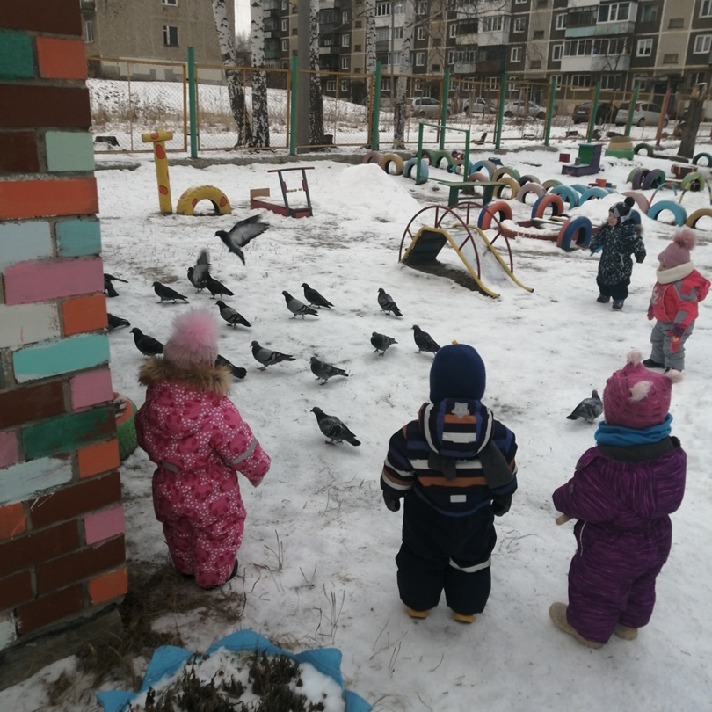
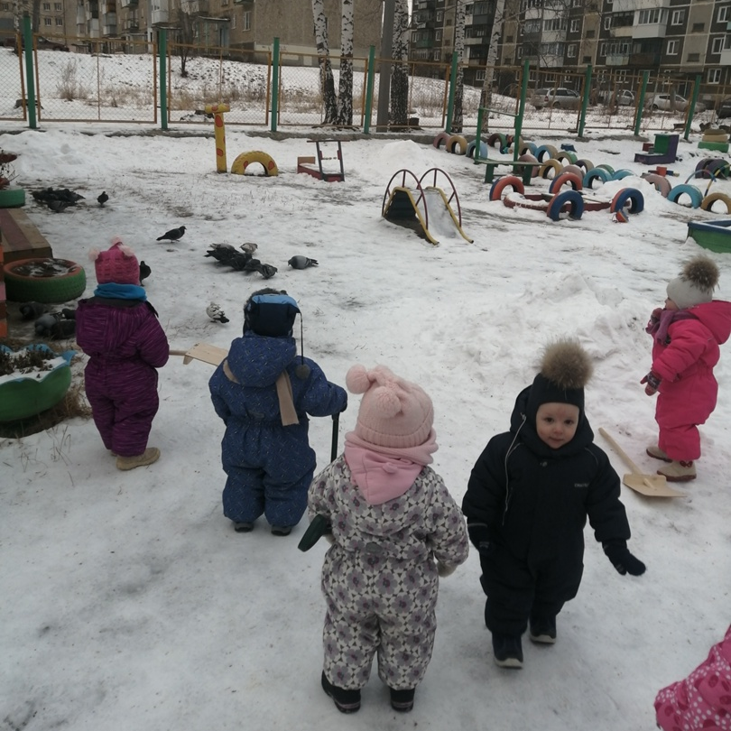
Наши наблюдения и прогулки

Slide 11
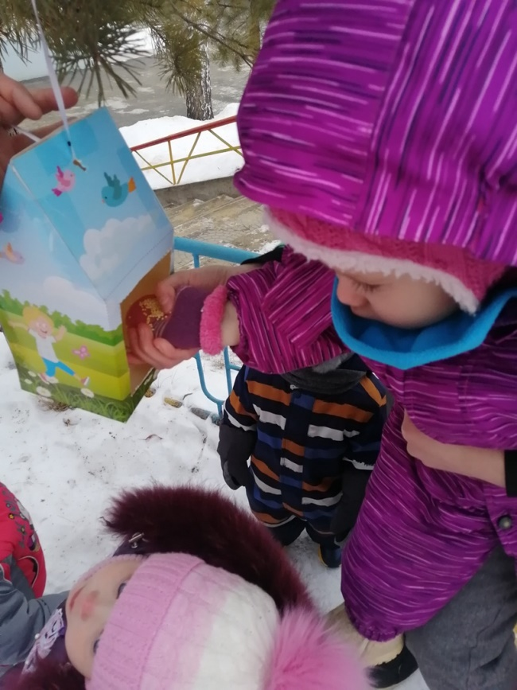
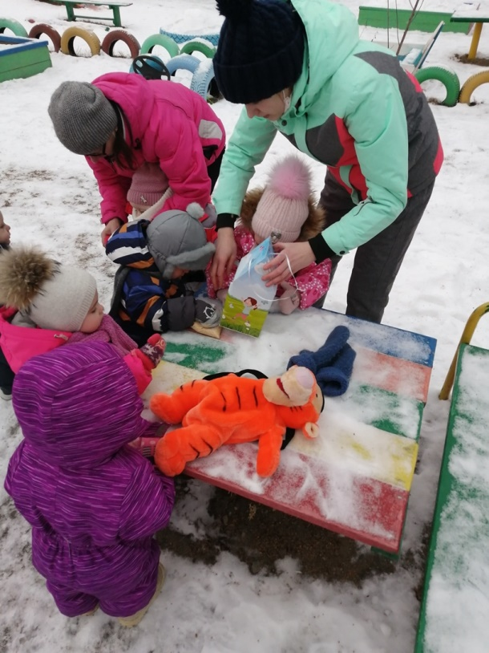
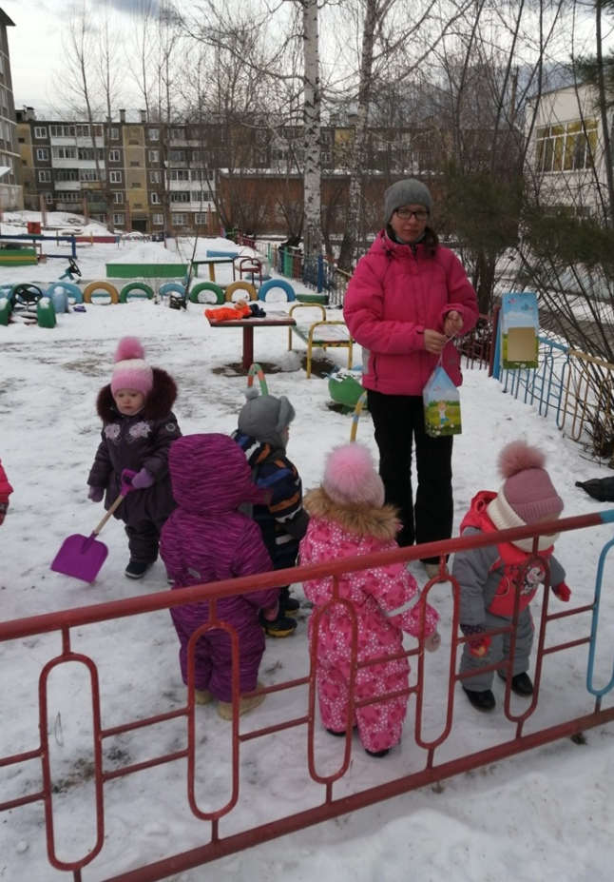
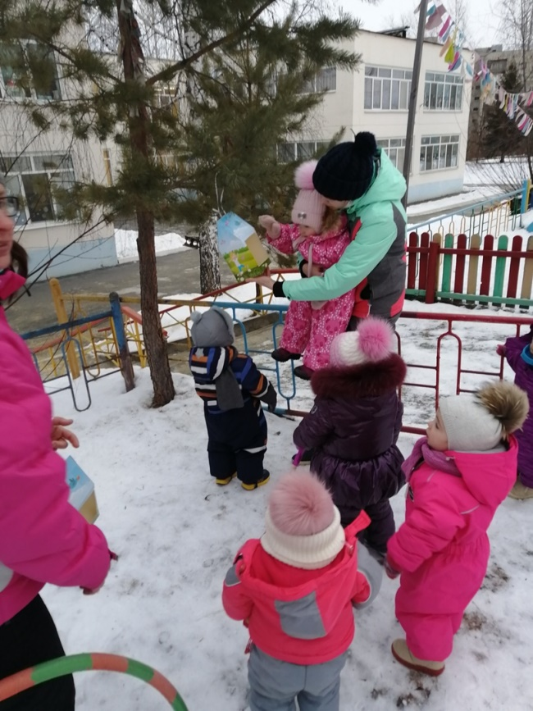
Прогулка с участием родителей. Вешаем кормушки и наполняем их кормом

Slide 12
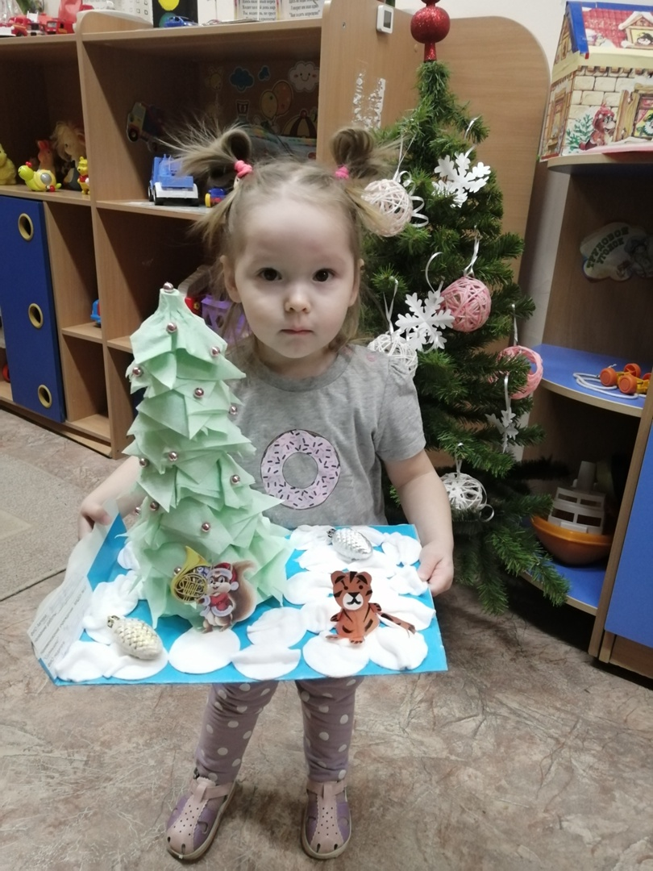
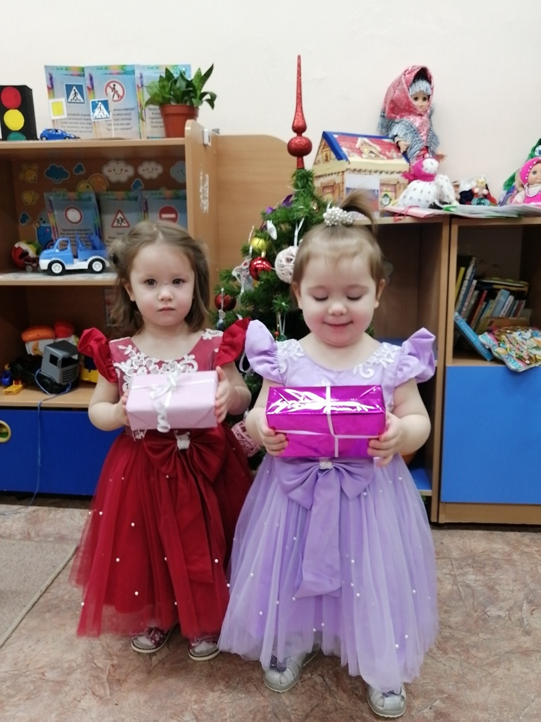
Нашли под ёлочкой настоящие подарки
Совместно с родителями делали поделки на конкурс

Slide 13
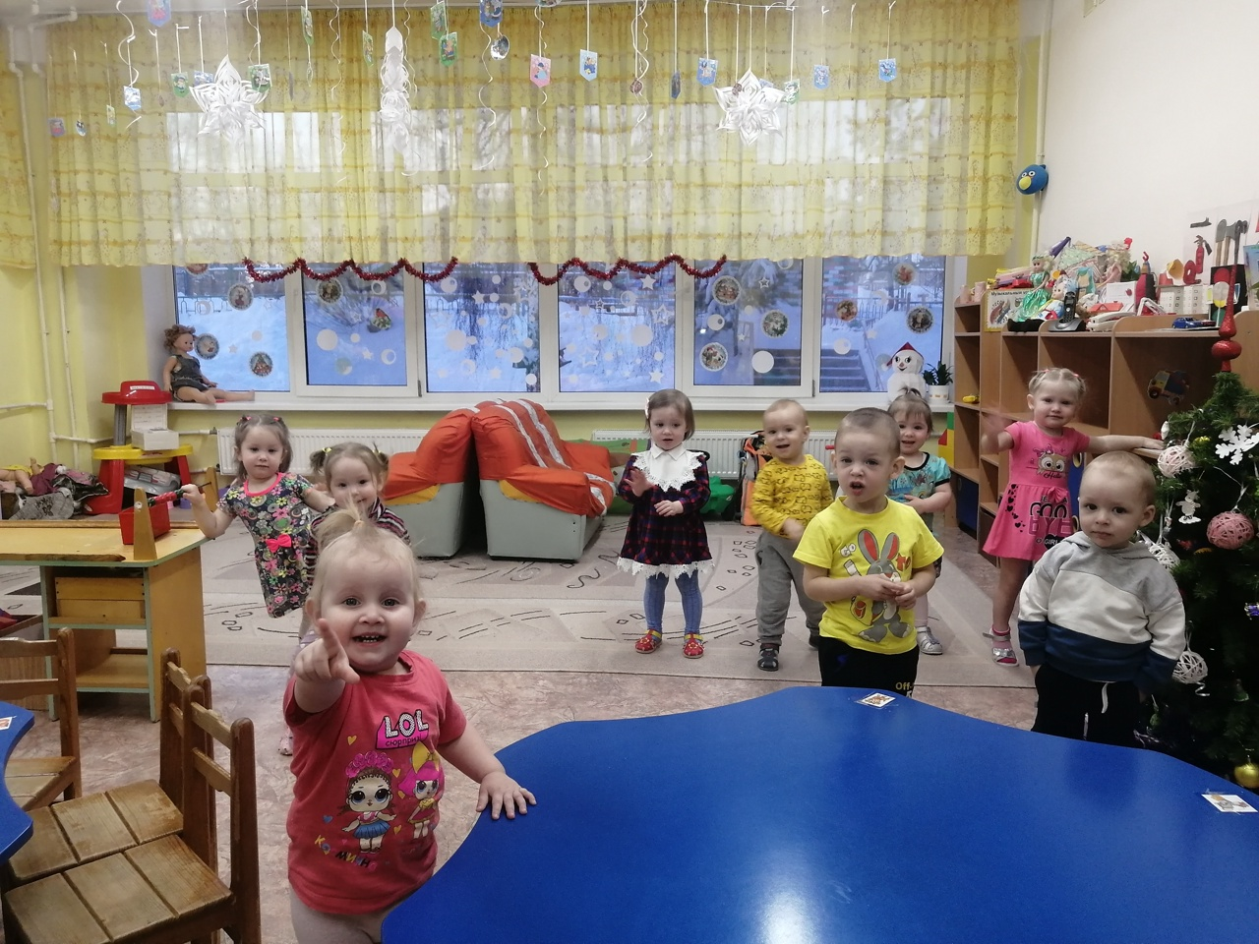
Ну, и, конечно же, с нетерпением ждали Новый Год и записали родителям видео-поздравление под разученную песенку!

